Slide 1
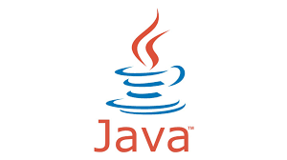
Curso JAVA
Empresarial
Gladys Carrillo
2019

Slide 2
1.
Introducción a JAVA EE

Slide 3
Contenido
Introducción a EE
Tecnologías de la plataforma EE
Arquitectura multicapas
Contenedores y despligue de aplicaciones EE

Slide 4
Introducción a JAVA EE
Java EE (Java Platform, Enterprise Edition) es una plataforma de programación para desarrollar y ejecutar software empresarial usando el lenguaje de programación Java.
Conjunto de especificaciones empresariales que extienden de JAVA SE
En la primera versión de java extensiones empresariales eran parte del jdk
Notes:
Java EE es una plataforma cuyo objetivo es facilitar la creación de programas para entornos corporativos utilizando Java.

Slide 5
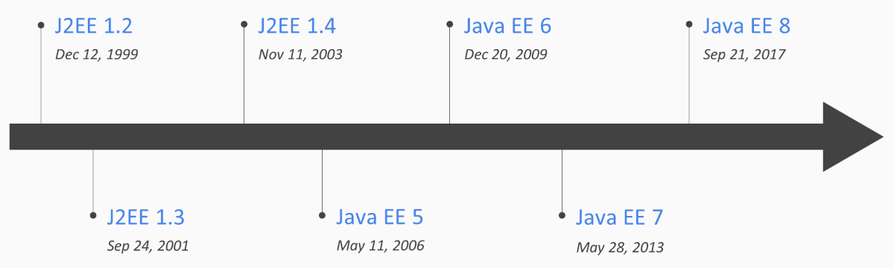
Versiones Java EE
Notes:
https://www.oracle.com/technetwork/es/articles/java/java-ee-pas-pres-futuro-5295002-esa.html
Primera generación: En este primer paso de la tecnología, la mayor característica se da por el hecho de que los componentes como JAX-WS están embebidos en el JDK. Estos módulos son los mismos que se han eliminado en la versión 11 del JDK;
Segunda generación: La segunda generación se caracteriza por la nueva nomenclatura, el J2EE además de una plataforma específica es la primera interacción de Java EE fuera del JDK. Se inició con el J2EE 1.2 en diciembre de 1999 y fue hasta la versión J2EE 1.4 en noviembre de 2003;
La tercera generación: En esa época existían dos puntos principales, el primero fue la nueva nomenclatura de Java EE, JEE sin el '2', además de la transición de Sun a Oracle. Se inició con Java EE 5 en mayo de 2006 y se fue desarrollando hasta el 31 de agosto de 2017 con Java EE 8.
Cuarta generación: Actualmente nos encontramos en la cuarta generación que se caracteriza por la donación de Oracle a la Fundación Eclipse. Con esto, todo el código, especificación y TCK se envían a la Fundación Eclipse, se define una nueva estructura organizativa y el proyecto tiene un nuevo nombre, Jakarta EE, y un nuevo logo, ambos seleccionados de manera transparente y con la contribución de la comunidad.

Slide 6
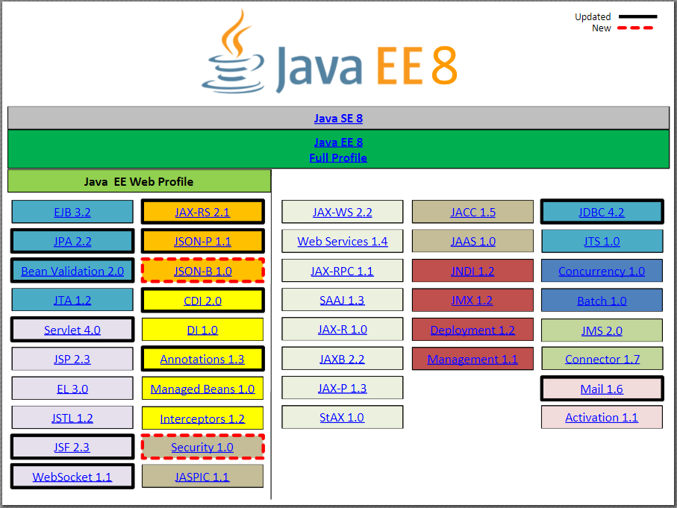
Tecnologías de la plataforma EE
Conceptos:
Componentes
Servicios
Contenedores
https://mjremijan.github.io/java-ee-technologies/
Notes:
http://eljaviador.com/introduccion-a-javaee.html

Slide 7
Tecnologías de la plataforma EE
Componente de software: conjunto de interfaces y un conjunto de requisitos, y que ha de poder ser desarrollado, adquirido, incorporado al sistema y compuesto con otros componentes de forma independiente, en tiempo y espacio. Szyperski (2002)
Un componente es una unidad de software funcional autocontenida que es “empaquetada” junto con sus archivos y clases relacionadas para que pueda ser desplegado y utilizado por otros componentes.
Puede ser: función de una librería matemática, un Java Bean, o una aplicación que puede ser usada por otra aplicación mediante una interfaz especificada
Notes:
el desarrollo de software basado en componentes propone metodologías y tecnologías para la construcción de aplicaciones mediante el ensamblaje de piezas de software reutilizables.
https://revistas.uis.edu.co/index.php/revistagti/article/view/4867/5669

Slide 8
Tecnologías de la plataforma EE
Componente
Puede presentarse en forma de código fuente o código objeto;
Puede estar escrito en un lenguaje funcional, procedimental o en un lenguaje orientado a objetos
Puede ser tan simple como un botón de una Interfaz Gráfica de Usuario (GUI ) o tan complejo como un subsistema.
Un sistema es construido mediante el ensamblaje de componentes que exponen operaciones a través de interfaces y que a su vez consumen operaciones proporcionadas por otros componentes
Notes:
el desarrollo de software basado en componentes propone metodologías y tecnologías para la construcción de aplicaciones mediante el ensamblaje de piezas de software reutilizables.
https://revistas.uis.edu.co/index.php/revistagti/article/view/4867/5669

Slide 9
Tecnologías de la plataforma EE
Los Servicios : Son todas esas características como seguridad,comunicación, logging, integridad, etc.. Estos servicios son proporcionados por un contenedor. Así el programador se concentra en su lógica de negocio y usa estos servicios para su aplicación.
Los Contenedores : Son entornos en tiempo de ejecución, es decir un programa que se está ejecutando y tu aplicación la montas sobre este como si fuera un plugin o el cassette para un consola de juegos. Hay varios tipos de contenedores y la agrupación de ellos forman un servidor de aplicaciones.
Notes:
el desarrollo de software basado en componentes propone metodologías y tecnologías para la construcción de aplicaciones mediante el ensamblaje de piezas de software reutilizables.
https://revistas.uis.edu.co/index.php/revistagti/article/view/4867/5669

Slide 10
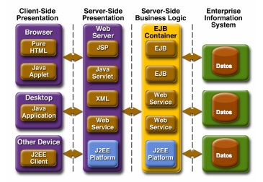
Arquitectura multicapas
Client tier: Componentes que corren en la máquina del cliente.
Web tier: Componentes que corren en un contenedor web.
Business tier: Componentes que corren en un contenedor de negocio.
EIS tier: Acceso a bases de datos y software heredado.
Notes:
http://eljaviador.com/introduccion-a-javaee.html

Slide 11
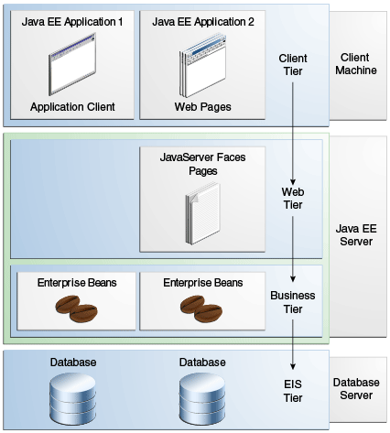
Arquitectura multicapas
Notes:
el desarrollo de software basado en componentes propone metodologías y tecnologías para la construcción de aplicaciones mediante el ensamblaje de piezas de software reutilizables.
https://revistas.uis.edu.co/index.php/revistagti/article/view/4867/5669

Slide 12
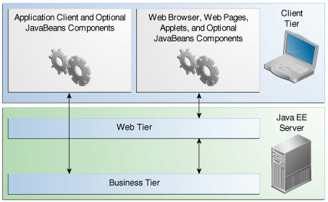
Arquitectura multicapas:
Capa cliente
Notes:
el desarrollo de software basado en componentes propone metodologías y tecnologías para la construcción de aplicaciones mediante el ensamblaje de piezas de software reutilizables.
https://revistas.uis.edu.co/index.php/revistagti/article/view/4867/5669

Slide 13
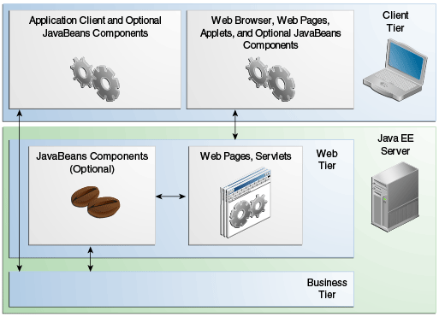
Arquitectura multicapas:
Capa web
Servlets
Páginas web con JavaServer Pages o JavaServer Faces
JavaBeans
Notes:
el desarrollo de software basado en componentes propone metodologías y tecnologías para la construcción de aplicaciones mediante el ensamblaje de piezas de software reutilizables.
https://revistas.uis.edu.co/index.php/revistagti/article/view/4867/5669

Slide 14
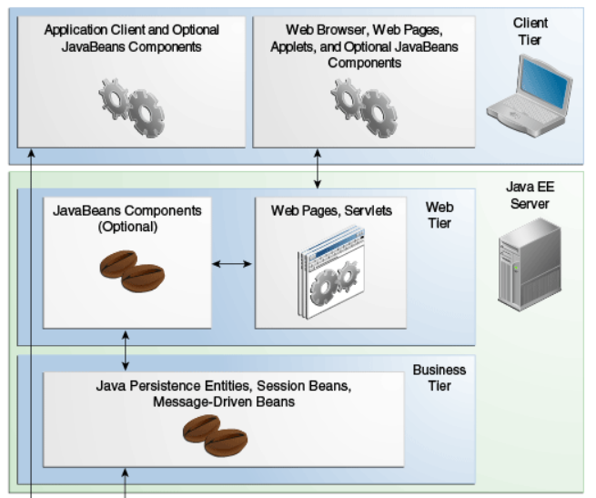
Arquitectura multicapas:
Capa de negocios
Soportan el código para implementar la lógica del negocio y se ejecutan en el contenedor EJB
Notes:
el desarrollo de software basado en componentes propone metodologías y tecnologías para la construcción de aplicaciones mediante el ensamblaje de piezas de software reutilizables.
https://revistas.uis.edu.co/index.php/revistagti/article/view/4867/5669

Slide 15
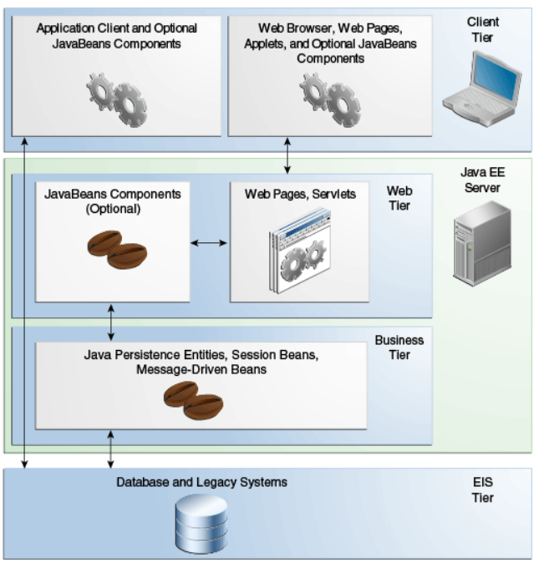
Arquitectura multicapas:
Capa de datos
Software que da soporte a las infraestructuras de datos de la empresa
Bases de datos
ERP
Otros sistemas de información

Slide 16
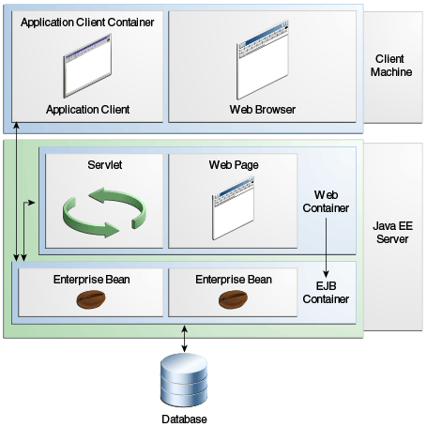
Tipos de contenedores
Java EE Server: La porción de tiempo de ejecución de un producto Java EE. provee los contenedores web y de ejb.
Contenedor EJB: Maneja la ejecución de los enterprise beans.
Contenedor Web: Maneja la ejecución de las paginas web, servlets y algunos componentes ejb para las aplicaciones Java EE.
Contenedor de aplicación cliente: Maneja la ejecución de la aplicación cliente no necesita un servidor de aplicaciones.
Notes:
Además cada contenedor proporciona una serie de servicios que el componente puede utilizar. El contenedor es el encargado de gestionar el ciclo de vida de los componentes, realizar la reserva de recursos, etc. Algunos de estos servicios son servicios declarativos, esto quiere decir que algunos servicios se declaran en vez de programarse. La declaración se realiza mediante descriptores de despliegue. Cada módulo dispone de un descriptor de despliegue. El descriptor de despliegue no es más que un archivo XML que describe como se deben desplegar esos componentes en el contenedor del servidor de aplicaciones

Slide 17
Despliegue de Aplicaciones JAVAEE
Archivos JAR (Java Archive): Los archivos JAR permiten agrupar distintos archivos .java en uno solo. Es el empleado para empaquetar componentes EJBs.
Archivos WAR (Web Application Archive): Los archivos WAR permiten empaquetar en una sola unidad aplicaciones web completas (servlets, páginas JSPs, contenido estático como imágenes y otros recursos Web).
Archivos EAR (Enterprise Application Archive): Los archivos EAR son archivos desplegables en servidores de aplicaciones JEE. Contienen archivos WAR y EJBs empaquetados en ficheros JAR.
Notes:
Además cada contenedor proporciona una serie de servicios que el componente puede utilizar. El contenedor es el encargado de gestionar el ciclo de vida de los componentes, realizar la reserva de recursos, etc. Algunos de estos servicios son servicios declarativos, esto quiere decir que algunos servicios se declaran en vez de programarse. La declaración se realiza mediante descriptores de despliegue. Cada módulo dispone de un descriptor de despliegue. El descriptor de despliegue no es más que un archivo XML que describe como se deben desplegar esos componentes en el contenedor del servidor de aplicaciones

Slide 18
2. Servlets y JavaServer Pages

Slide 19
Contenido
Arquitectura Cliente Servidor
Protocolos de desarrollo web
Servlets
JSP
JavaBean

Slide 20
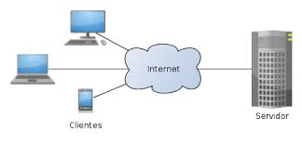
Arquitectura
cliente-servidor
Persigue el objetivo de procesar la información de un modo distribuido.
Los usuarios finales pueden estar dispersos en un área geográfica más o menos extensa y acceder a un conjunto común de recursos compartidos.
Cliente: Programa ejecutable que participa activamente en el establecimiento de las conexiones. Envía una petición al servidor y se queda esperando por una respuesta. Su tiempo de vida es finito una vez que son servidas sus solicitudes, termina el trabajo.
Servidor: Es un programa que ofrece un servicio que se puede obtener en una red. Acepta la petición desde la red, realiza el servicio y devuelve el resultado al solicitante
Notes:
http://somebooks.es/arquitectura-clienteservidor/

Slide 21
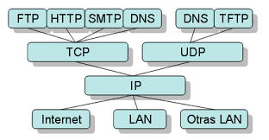
Protocolos en el
Desarrollo
web
Conjuntos de normas que permiten compartir datos
entre diferentes equipos y dispositivos
independientemente de su arquitectura o su sistema operativo.
Se utilizan a modo de estándares para garantizar el funcionamiento de todo en Internet.
Describen procesos como:
el formato y la estructura del mensaje
el método por el cual los dispositivos van a compartir información
cómo se transmiten mensajes de error
la configuración de la transmisión de datos
Notes:
https://www.ingeniovirtual.com/fundamentos-de-desarrollo-web/

Slide 22
Protocolos en el
Desarrollo
web
Ejemplo protocolos utilizados entre un servidor web y navegador del cliente
Protocolo de aplicación: HTTP (protocolo de transferencia de hipertexto). Este protocolo rige la forma de comunicarse el servidor web con el cliente web. Así mismo dicho protocolo está compuesto por otros inferiores que rigen la forma en que se transporta la información entre cliente y servidor.
Protocolo de transporte: TCP (protocolo de control de transmisión). Este protocolo divide la información en pequeños trozos llamados segmentos que se envían al cliente. Además controla con qué frecuencia se deben enviar dichos segmentos y sus tamaños.
Protocolo Internetwork: también conocido como protocolo IP. Este protocolo toma los segmentos que le envía el protocolo TCP, los empaqueta y dice la mejor ruta para su envío.
Protocolos de acceso a la red: aquí tenemos varios protocolos que lo que hacen es administrar los paquetes y su trasmisión física a través de la red
Notes:
https://www.ingeniovirtual.com/fundamentos-de-desarrollo-web/

Slide 23
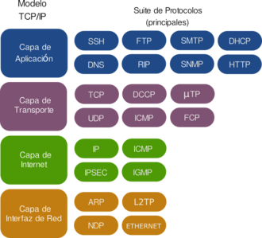
Protocolos en el
Desarrollo
web
Notes:
https://www.ingeniovirtual.com/fundamentos-de-desarrollo-web/

Slide 24
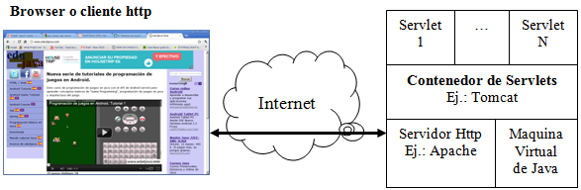
Servlets
Sirven para extender las capacidades de respuesta de un servidor a los clientes.
Objeto java que pertenece a una clase que extiende javax.servlet.http.HttpServlet.
Un servlet podría ser responsable de procesar los datos desde un formulario en HTML como registrar la transacción, actualizar una base de datos, contactar algún sistema
remoto y retornar un
documento dinámico
o redirigir a otro servlet
u alguna otra cosa.
http://www.edu4java.com/es/servlet/servlet1.html
Notes:
https://www.ingeniovirtual.com/fundamentos-de-desarrollo-web/

Slide 25

Contenedores de
Servlets
Un contenedor de Servlet es un programa capaz de recibir peticiones de páginas web y redireccionar estas peticiones a un objeto Servlet.
Cómo funciona?
El Browser pide una página al servidor HTTP que es un contenedor de Servlets
El contenedor de Servlets delega la petición a un Servlet en particular elegido de entre los Servlets que contiene.
El Servlet, que es una objeto java, se encarga de generar el texto de la página web que se entrega al contenedor.
El contenedor devuelve la página web al Browser que la solicitó.
Notes:
https://www.ingeniovirtual.com/fundamentos-de-desarrollo-web/
https://stackify.com/tomcat-vs-jetty-vs-glassfish-vs-wildfly/

Slide 26
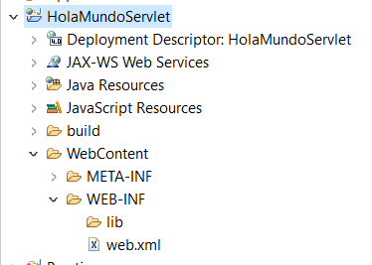
Mi primer Servlet
En Eclipse
New Project -> Web-> Dynamic Web Project
Nombre del proyecto HolaMundoServlet.
Seguir el wizard
Notes:
http://www.srccodes.com/p/article/3/Tomcat-Hello-World-Servlet-using-Eclipse-IDE

Slide 27
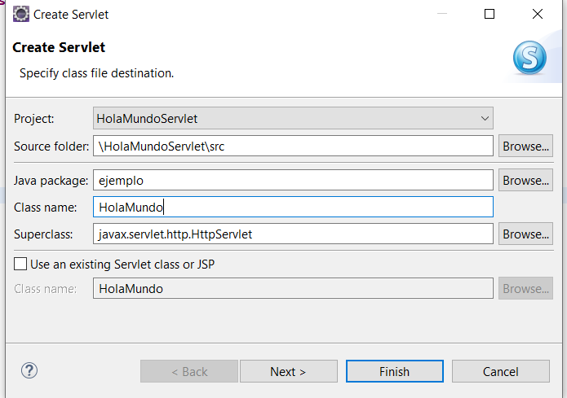
Mi primer Servlet
Notes:
http://www.srccodes.com/p/article/3/Tomcat-Hello-World-Servlet-using-Eclipse-IDE

Slide 28
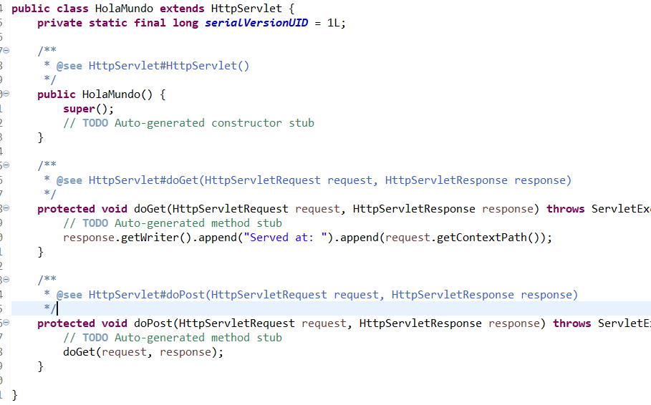
Mi primer Servlet
Notes:
http://www.srccodes.com/p/article/3/Tomcat-Hello-World-Servlet-using-Eclipse-IDE
Comentar post y get

Slide 29
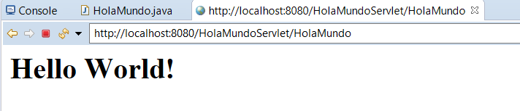
Mi primer Servlet
protected void doGet(HttpServletRequest request, HttpServletResponse response) throws ServletException, IOException {
response.setContentType("text/html");
PrintWriter printWriter = response.getWriter();
printWriter.println("<h1>Hello World!</h1>");
}
Notes:
http://www.srccodes.com/p/article/3/Tomcat-Hello-World-Servlet-using-Eclipse-IDE
Add your code inside 'doGet' method. 'setContentType' method of HttpServletResponse sets content type of the response to 'text/html' which is the standard MIME content type for Html pages. 'getWriter' method of the response object returns a PrintWriter object. This will be used to print our "Hello World!" string in the browser.

Slide 30
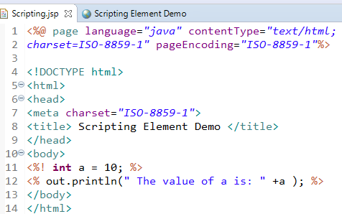
JSP
Java Server Pages(JSP) tecnología orientada a crear páginas web con programación en Java.
Páginas web son archivos con extensión .jsp que incluyen, dentro de la estructura de etiquetas HTML, las sentencias Java a ejecutar en el servidor.
Notes:
http://www.srccodes.com/p/article/3/Tomcat-Hello-World-Servlet-using-Eclipse-IDE
Add your code inside 'doGet' method. 'setContentType' method of HttpServletResponse sets content type of the response to 'text/html' which is the standard MIME content type for Html pages. 'getWriter' method of the response object returns a PrintWriter object. This will be used to print our "Hello World!" string in the browser.

Slide 31
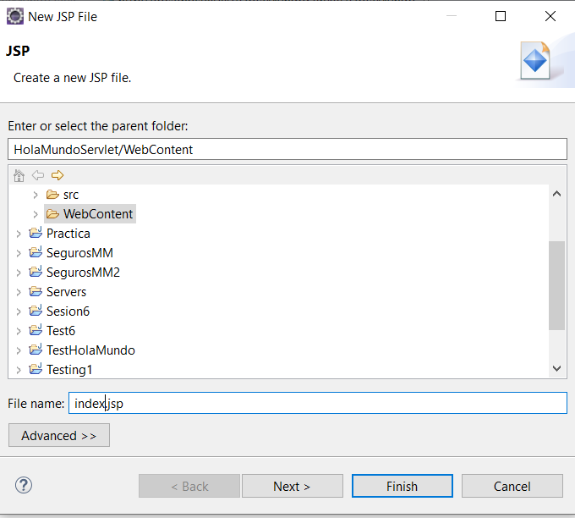
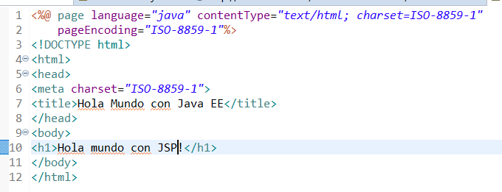
JSP
Notes:
https://www.codejava.net/coding/java-servlet-and-jsp-hello-world-tutorial-with-eclipse-maven-and-apache-tomcat
Ejecutar

Slide 32
JavaBean
El objetivo de los JavaBeans es proporcionar unas unidades reutilizables y autosuficientes que los desarrolladores puedan manipular mediante programación
En J2EE, los JavaBeans sencillos se utilizan habitualmente desde JSP, donde proporcionan una separación de la presentación en HTML y el código Java, que lo contienen los JavaBeans.
Notes:
https://cgrw01.cgr.go.cr/rup/RUP.es/LargeProjects/tech.j2ee/guidances/concepts/javabean_D488CF3B.html

Slide 33
JavaBean
Para funcionar como una clase JavaBean, una clase debe obedecer ciertas convenciones sobre nomenclatura de métodos, construcción y comportamiento.
Las convenciones requeridas son:
Debe tener un constructor sin argumentos.
Sus atributos de clase deben ser privados.
Sus propiedades deben ser accesibles mediante métodos get y set que siguen una convención de nomenclatura estándar.
Debe ser serializable.
Notes:
https://es.wikipedia.org/wiki/JavaBean

Slide 34
Interfaz Serializable
Serialización de objetos permite convertir cualquier objeto cuya clase implemente la interface Serializable en una secuencia de bytes que pueden ser posteriormente leídos para restaurar el objeto original.
Un objeto se puede serializar si implementa la interface Serializable. Esta interface no declara ninguna función miembro, se trata de una interface vacío.
Notes:
https://es.wikipedia.org/wiki/JavaBean

Slide 35
2. JAVA Persistence API (JPA)

Slide 36
JPA
Especificación de Java encargada de automatizar la persistencia de los objetos en una base de datos .
Existen varias implementaciones para la especificación como openjpa, eclipselink, hibernate.

Slide 37
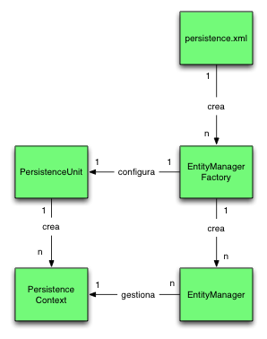
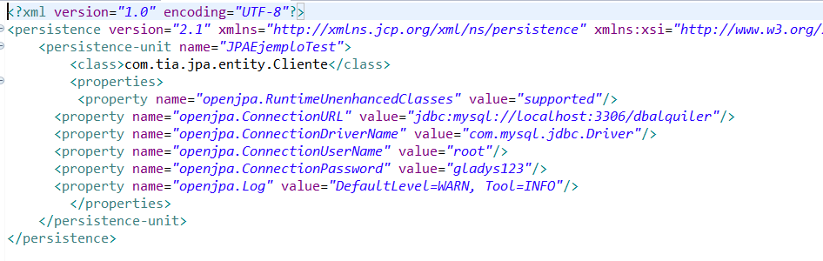
JPA
persistence.xml se encuentra ubicado en la carpeta META-INF . Este fichero se encarga de conectarnos a la base de datos y define el conjunto de entidades que vamos a gestionar.
Notes:
https://www.arquitecturajava.com/ejemplo-de-jpa/

Slide 38
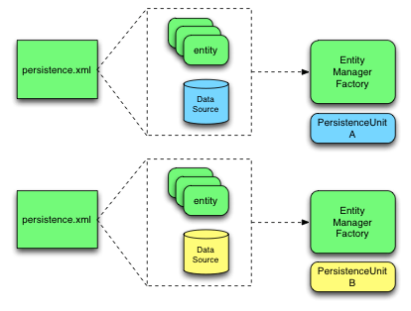
JPA
EntityManagerFactory gestionar las entidades que se encuentran definidas a nivel del fichero persistence.xml.
PersistenceUnit tiene asociado un EntityManagerFactory diferente que gestiona un conjunto de entidades distinto.(cuando existen varias conexiones a bases de datos)
“PersistenceContext” . Este concepto hace referencia a los objetos que han sido manipulados por el EntityManager y se encuentran controlados por él.
Notes:
https://www.arquitecturajava.com/ejemplo-de-jpa/

